Slide 1

INFORME ANUAL 2021

Slide 2
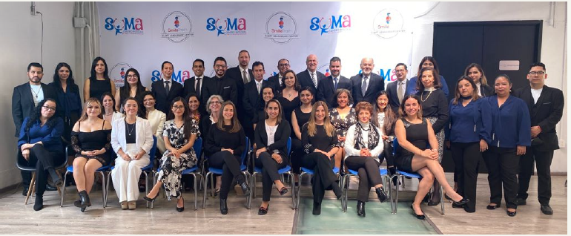
Consejo Directivo
Presidente Dr. José Maya Behar
Secretaria T.F. Lucía Politi Beja
Tesorero
Dra. Scarlett Escobar Palacios
Vocal Dr. Rodrigo Morales de la Cerda
Lic. Esther Schoenfeld Motola

Slide 3
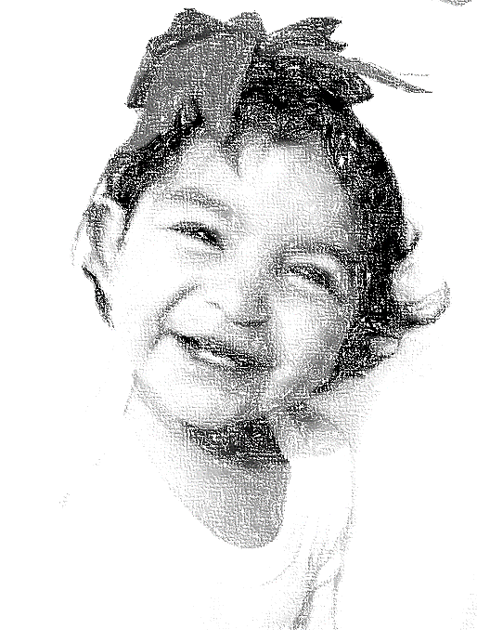
Contenido
Mensaje del Presidente del Consejo
Mensaje de la Dirección General
Misión, Visión y Valores
Resultados
Labor asistencial
Especialidades Medicas
Fortalecimiento institucional
Vinculación Institucional
Eventos
Comunicación social
Cursos
Actividades lúdicas
Información Financiera
#SumandoEsfuerzos
#SumandoSonrisas

Slide 4
Mensaje del Presidente de Consejo
Me complace dirigirles este mensaje en torno a los resultados obtenidos durante el 2021.
El final del primer trimestre del año 2020 conmocionó y daño profundamente a nuestro país y al mundo dejando irreparables pérdidas, tanto humanas como materiales consecuencia de la pandemia por el COVID-19.
Por lo qué el apoyo de nuestros benefactores, donantes y comunidad en el último semestre del año 2021 nos mantuvo con vientos de esperanza.
Esta época de la historia humana deberá contarse desde ángulos distintos, pero es nuestro enfoque es orientar nuestra visión a quién con gran gozo dirigió sus esfuerzos para brindar solidaridad y alegría a sus semejantes.
Hoy mas que nunca deseamos seguir contando con su generosidad que nos brinda la posibilidad de mover al mundo con sonrisas ya que la labor que desempeñamos hombro a hombro tiene el único fin de sumando sonrisas al mundo.
Dr. José Maya Behar

Slide 5
Mensaje de la Dirección General
El presente informe es resultado del esfuerzo de muchos años, trabajo forjado en la voluntad de ayudar a quién más lo necesita, es el reflejo del esmero que genera resultados.
Por ello existen momentos maravillosos que nos recuerdan la firme convicción de dar una oportunidad de plenitud para la vida a los pacientes y sus familias.
El 2021 marca un antes y después dentro de nuestra historia al ser reconocidos como el primer Cleft Leadership Center en México para la atención de los pacientes con labio y paladar hendido, acreditando nuestro trabajo e incentivándonos a seguir buscando la excelencia de nuestro método y proceso.
La certificación como Cleft Leadership Center por parte de Smile Train nos compromete a brindar un mayor esfuerzo en la atención de nuestra querida comunidad y nos motiva a seguir creciendo, haciendo accesibles servicios de vanguardia en el tratamiento que requiere la niñez mexicana que nació con labio y paladar hendido.
Es necesario continuar elevando el estándar de los sistemas y procesos de nuestra institución en cuanto proyección de futuros requerimientos como Cleft Leadership Center que implican la conformación de grandes procesos y redes de información en todos los departamentos.
Es decir, abrir las fronteras y trabajar colaborativamente con toda la comunidad LPH de México y otros países.
Nuestro equipo interdisciplinario de trabajo puede beneficiarse en la enseñanza e investigación de nuevos e innovadores tratamientos para nuestra población.
Agradecemos a todos el tiempo dedicado a la lectura de este informe anual, si bien es un resumen de las múltiples actividades de nuestro centro de liderazgo SUMA – Smile Train, es de vital importancia seguir contando con el apoyo de todos y cada uno de ustedes para que nuestra organización siga creciendo y mejorando hasta lograr la excelencia.
Dra. Karina Cabal Jiménez

Slide 6

Valores
Integridad. Brindar atención de manera impecable.
Respeto. A través de actitudes amables, inclusivas, empáticas y no violentas en el trato a los usuarios.
Transparencia. Proveer información clara y precisa al usuario sobre los criterios de aceptación y expectativas de tratamiento; reportes de ejercicio presupuestario veraces y comprobables.
Confianza. El compromiso de que las familias de los pacientes verán cubiertas sus expectativas.
Calidez. Las personas que acuden a SUMA encuentran confort emocional; ambiente protector y solidario.
Misión
Ser el mejor centro en México, de alta especialidad en el tratamiento integral de los pacientes con LPH, mejorando la calidad de vida de personas que nacieron con labio y paladar hendido.
Visión
Somos una asociación civil sin fines de lucro que brinda atención integral e interdisciplinaria a personas que nacieron con labio y paladar hendido para que puedan tener una rehabilitación completa y por lo tanto una integración social plena.
Integridad, Respeto, Transparencia, Confianza y Calidez

Slide 7
Resultados
Total anual: 8628 Consultas de las cuales:

Slide 8
Resultados
Resultado Anual:
*Datos obtenidos con base en los reportes mensuales

Slide 9
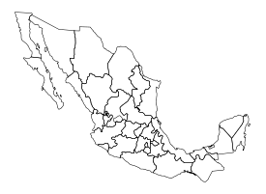
Resultados
Resultado Anual:
*Datos obtenidos con base en los reportes mensuales

Slide 10
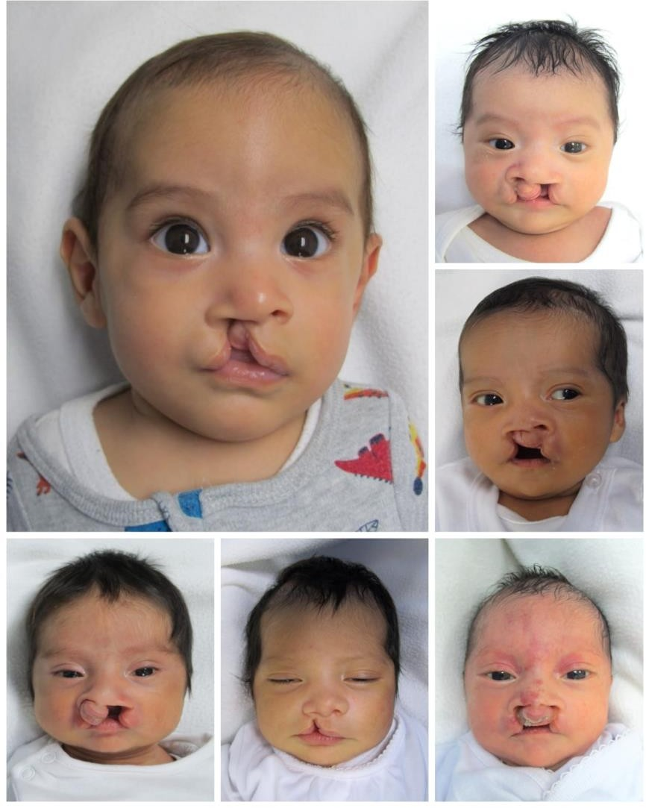
Resultados
De Preconsulta:
102 valoraciones
* En el mes de Noviembre y Diciembre se cerro agenda, por eso aparece en cero
* En el mes de Noviembre y Diciembre se cerro agenda, por eso aparece en cero

Slide 11
Resultados
Quirúrgico:
Total anual: 93 cirugías
de las cuales:
Distribución por Entidad Federativa
Tlaxcala: 1
Guanajuato: 1
Puebla: 6
Estado de México: 50
Veracruz: 3
Ciudad de México: 24
Hidalgo: 4
Guerrero: 3
Chiapas: 1

Slide 12
Resultados
Quirúrgico:
Total anual: 93 cirugías

Slide 13
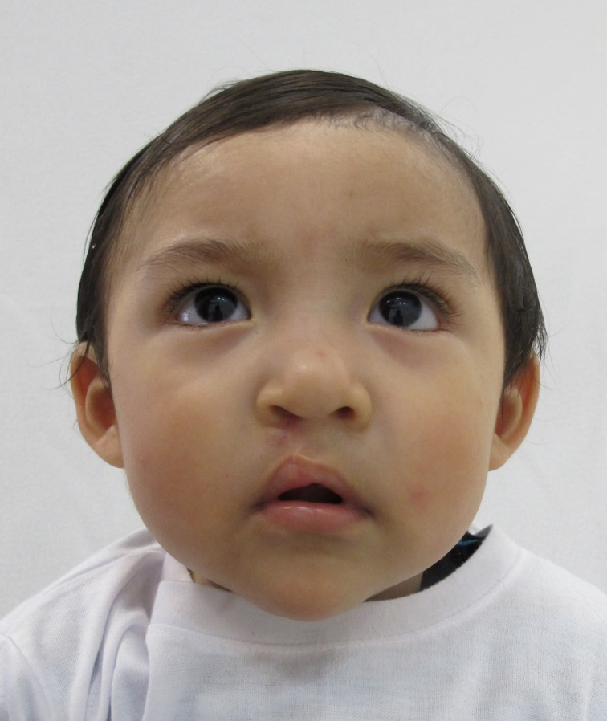
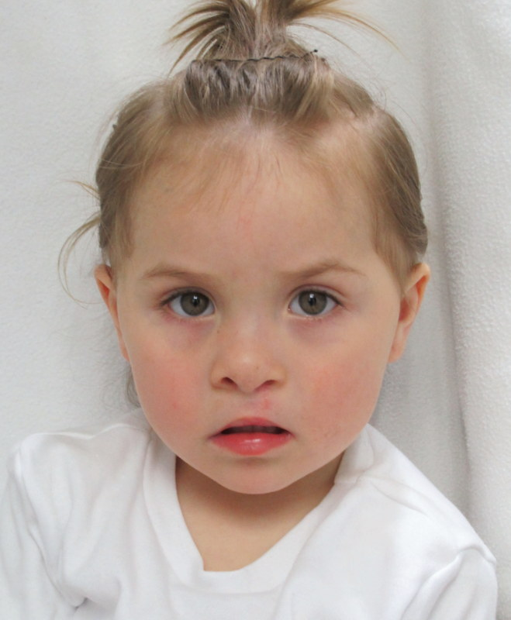
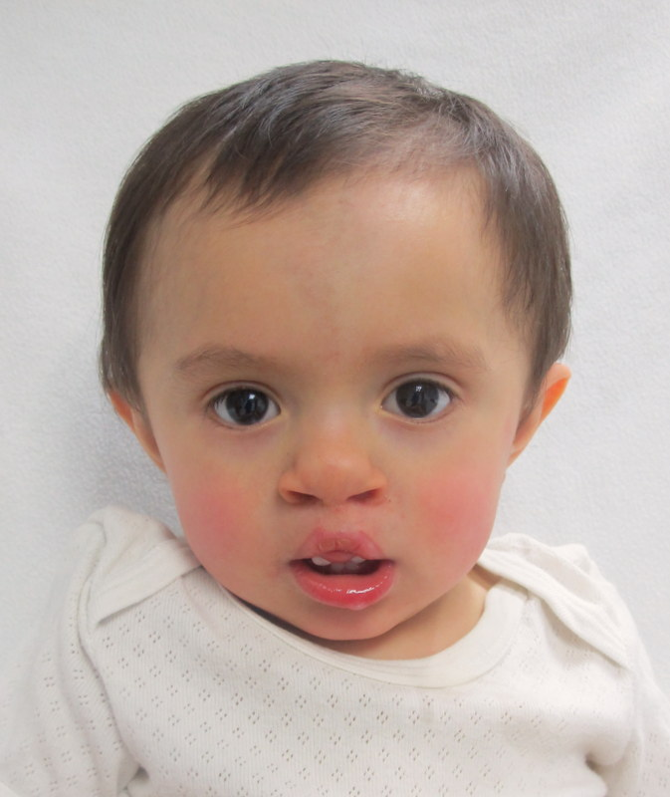
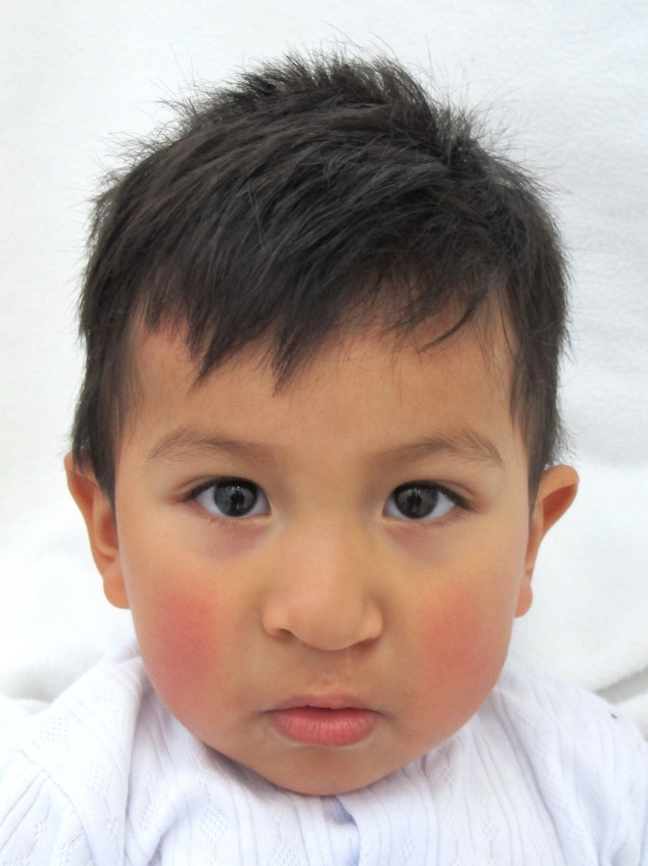
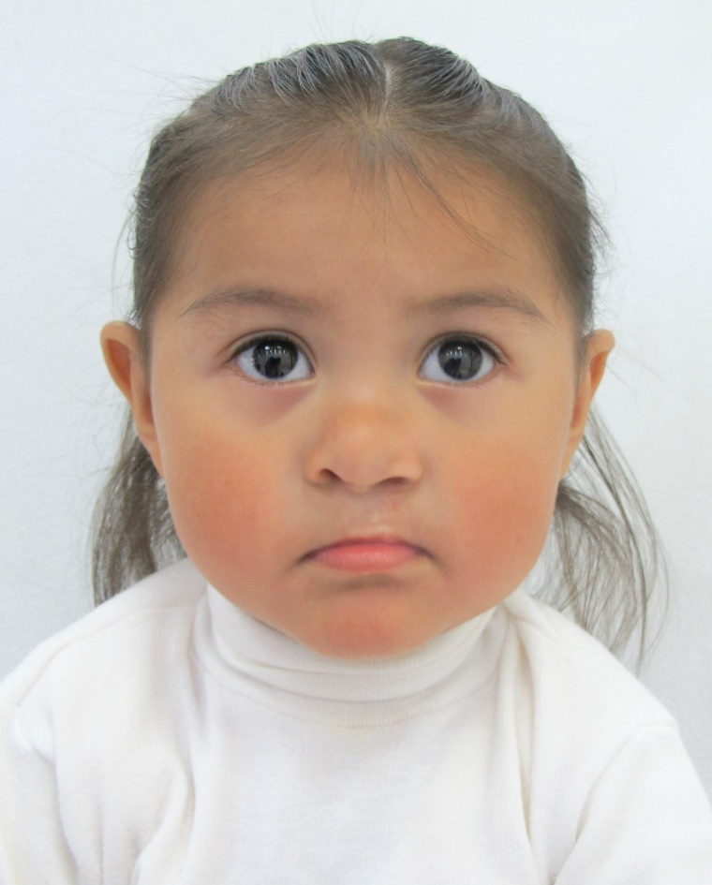
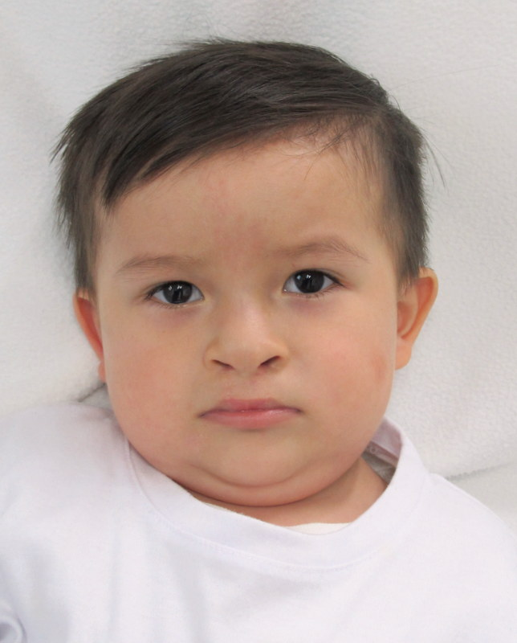
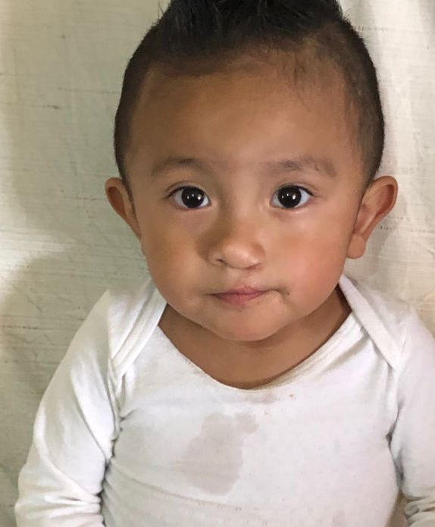
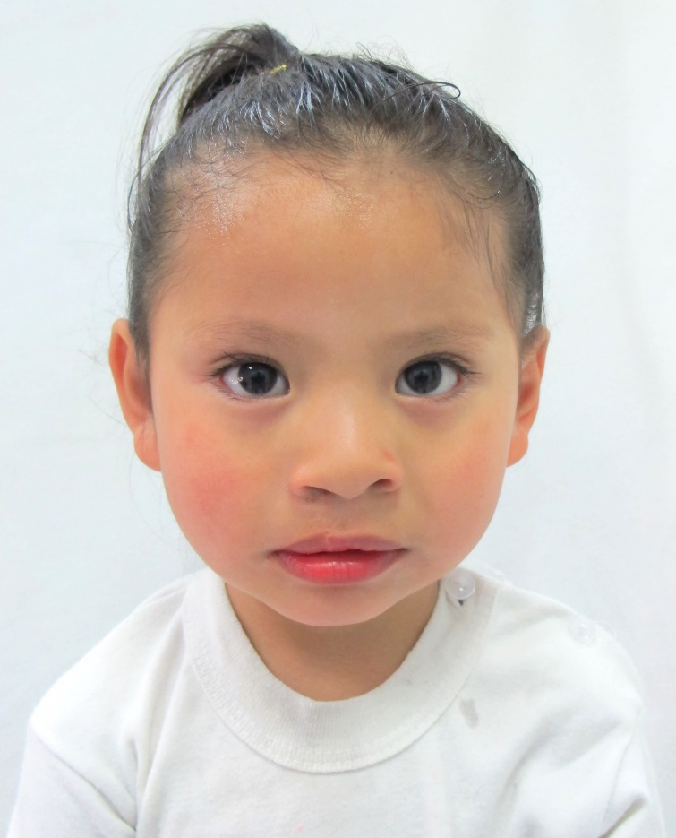
Resultados

Slide 14
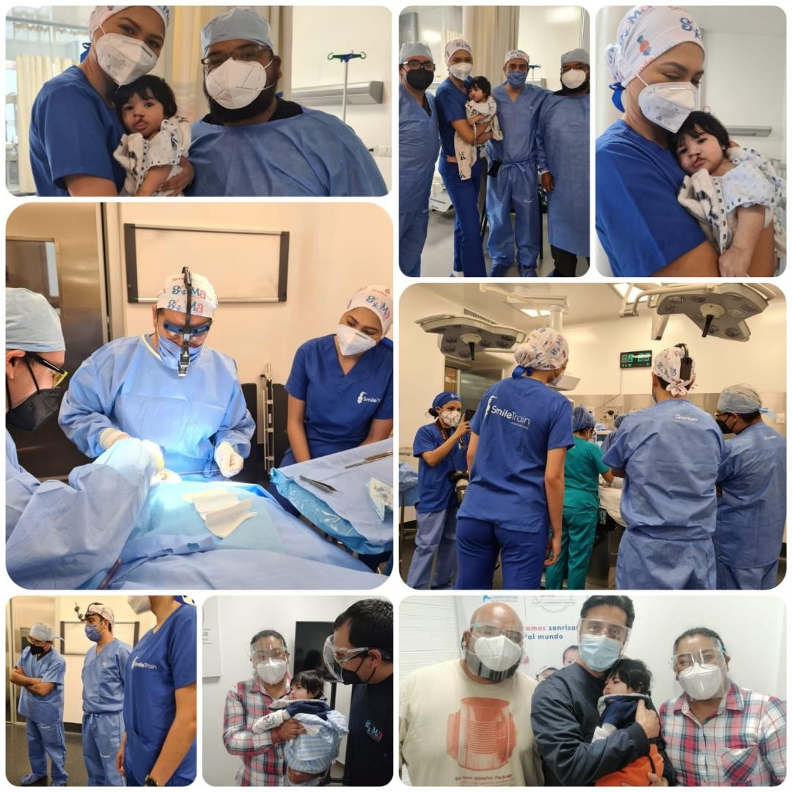
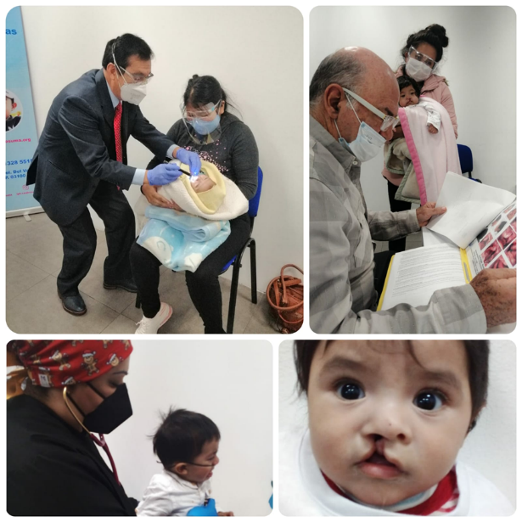
Labor Asistencial
La labor asistencial adquiere especial importancia de cara al cuidado y tratamiento de pacientes con LPH, derivado de un hecho propio de nuestro país: no todos los nacidos con esta malformación congénita cuentan con servicios médicos para atenderla y si bien las instituciones de salud pública hacen esfuerzos importantes para cubrir dichas necesidades estas no se logran atender al 100%.
Esto último hace relevante la participación de nuestro Centro, proporcionando el tratamiento integral y multidisciplinario que este sector de la población requiere y nos convierte en una alternativa para aquellos que no logran acceder a servicios médicos privados debido a los altos costos del tratamiento.
Nuestro personal médico, en su mayoría voluntario, hace un trabajo encomiable para dignificar al paciente y su familia.
Es a través de nuestro programa de atención que podemos otorgar servicios médicos, quirúrgicos, dentales, psicológicos, nutrición y de rehabilitación de forma humana y de calidad a la población más vulnerable.

Slide 15
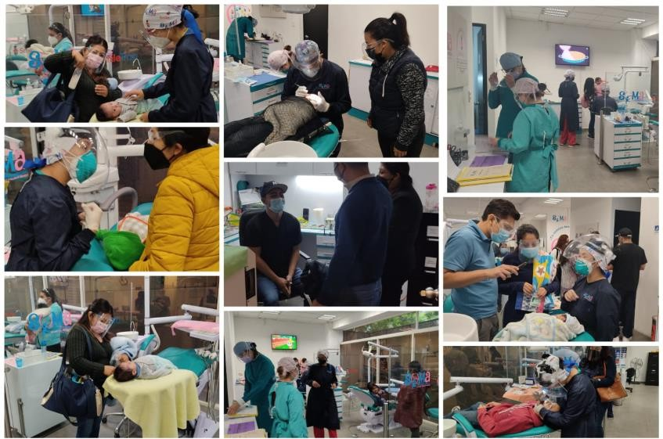
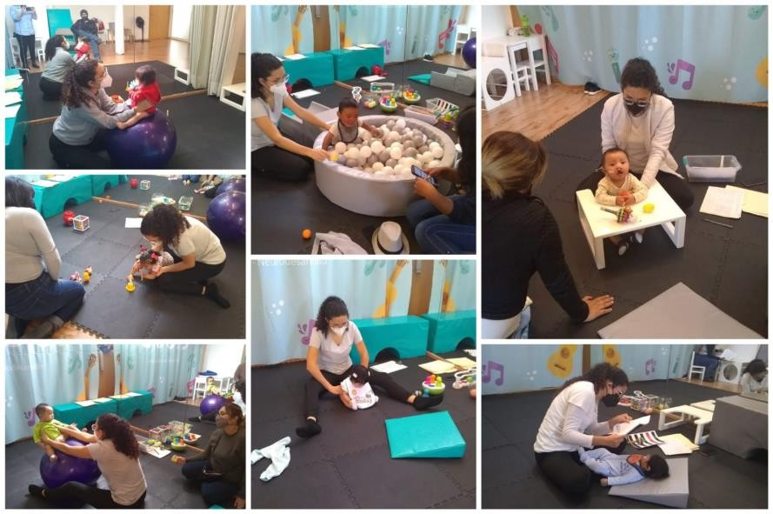
Especialidades Medicas
Cirugía plástica
Cirugía maxilofacial
Estimulación Temprana
Foniatría
Genética
Homeopatía
Lactancia
Medicina General
Neurodesarrollo
Nutrición
Odontología
Otorrinolaringología
Pediatría
Psicología
Terapia de lenguaje
Ultrasonografía

Slide 16
Especialidades Medicas
Describir las actividades de cada una de las especialidades medicas que conforman nuestro Centro sería complicado, no sin dejar de mencionar que cada una es igualmente importante para la atención integral de nuestros pacientes.
Cirugía Plástica y Maxilofacial
Son los encargados de reparar la hendidura del labio y/o el paladar, así como de requerirse realizar algún otro tipo de cirugía correctiva.
Estimulación Temprana
La Educación o Estimulación Temprana es un conjunto de técnicas de intervención educativas que pretende impulsar el desarrollo cognitivo, social y emocional del niño durante la etapa infantil (de 0 a 6 años). siguiendo dos principios básicos:
Estimular y potenciar las capacidades y destrezas que muestra el niño
Compensar o prevenir cualquier déficit en su neurodesarrollo
Foniatría
Realización y valoración de nasofaringoendoscopía, con el cual se puede estudiar el paladar para determinar el grado de movimiento y el tipo de la falla, datos que son de mucha utilidad para planear la cirugía y la terapia.
También se practica tamiz auditivo, que permite detectar disminución de la audición o sordera en recién nacidos.
Genética
Valorar las condiciones fisio patológicas de los pacientes para determinar qué quien ingrese tenga LPH aislado, referir a aquellos que además de la malformación congénita presenten otras afecciones médicas que compliquen su tratamiento derivándolos a instituciones de 3er nivel para su manejo integral.
Homeopatía
Se constituye así en una alternativa que por su doctrina aborda en forma integral estos elementos y que emplea el poder curativo de los medicamentos de origen natural para estimular la autocuración9 , 10 basada en los principios de la semejanza
Lactancia
La experta en lactancia materna orienta a las madres en como poder conservar y estimular la producción de leche, y como pueden retomar la lactancia materna y mantenerla el mayor tiempo posible para benefició del lactante y así poder tener una nutrición efectiva, en caso de que no sea posible el apego del bebé al seno materno se puede proporcionar la leche materna con ayuda de un suplementador (sonda de alimentación y una jeringa) o en todo caso el uso de biberones especializados. El más recomendado por el especialista es el “biberón pigeon” el cual ayuda a la estimulación y fortalecimiento de los músculos de la boca y lengua y así el niño podrá tener un desarrollo neuronal adecuado y una mayor fluidez en su lenguaje, siempre cuidando el binomio madre – hijo

Slide 17
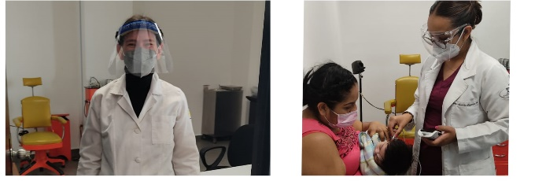
Especialidades Medicas
Neurodesarrollo
El objetivo de esta actividad es que sus habilidades psicomotoras y cognitivas sean favorecidas y fortalecidas ya que el sistema nervioso genera diferentes respuestas en función de las situaciones y del medio ambiente en el que se encuentra, interactuando con éste.
Nutrición
En niños nacido con Labio y Paladar Hendido se puede verse afectado en su estado nutricional, el desarrollo y/o el crecimiento por las dificultades en la alimentación. por la dificultad para alimentarlos de manera adecuada, debido principalmente a su anatomía y a las propias intervenciones quirúrgicas. Además, de manera secundaria, los procesos infecciosos de las vías aéreas superiores o del oído medio son otros factores que pueden contribuir a esta alteración nutricional.
Odontología
La atención es necesaria para mantener una buena higiene, ya que, en estos pacientes, es muy común la presencia de caries, la ausencia o pérdida prematura de dientes, problemas de encías, y mal posiciones dentarias. El tratamiento dental se iniciará en cuanto el paciente ingrese a CLC SUMA-Smile Train y se realizará un diagnóstico y plan de tratamiento adecuado a cada caso.
• Otorrinolaringología
Es la especialidad clínico quirúrgica que atiende pacientes con problemas de oído, nariz y garganta. En cuanto hace referencia a los pacientes con labio y paladar fisurado, vigila que la audición se mantenga en buenas condiciones para que la rehabilitación del habla sea la mejor.
Pediatría
Es fundamental en la detección de diversos padecimientos, además de ser el encargado de mantener un buen estado de salud del paciente para llegar en las mejores condiciones a la cirugía cuando esta se requiera y dar seguimiento a los pacientes pos operados, así como reafirmar las instrucciones necesarias a la familia sobre técnicas de alimentación, tipo de leche, destete oportuno, curación etc.

Slide 18
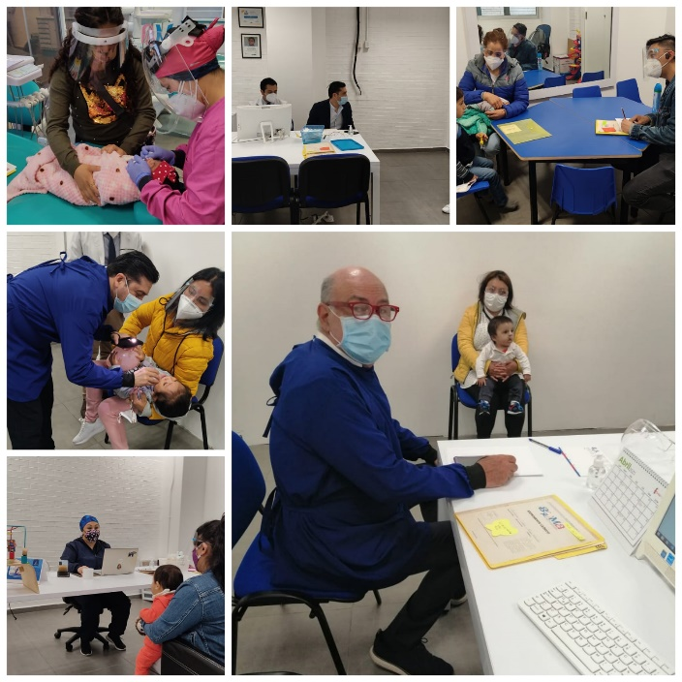
Especialidades Medicas
Psicología
La valoración psicológica nos permitirá determinar las habilidades de los niños e identificar las áreas que requieren de apoyo, también se le brindará apoyo emocional, ya que cuando habla se escucha diferente (gangoso), lo que podría generar burlas y rechazo. Lo cual causara problemas emocionales en el paciente y su familia. Siendo nuestra finalidad minimizar este problema para una adecuada integración en el aspecto personal, familiar y social.
Terapia de Lenguaje
La terapia es una serie de sesiones coordinadas por una terapeuta en comunicación humana, la cual se encargará de enseñar la forma correcta de realizar una serie de estrategias específicas, para habilitar y rehabilitar, las funciones de las estructuras afectadas.
La cuál debe iniciarse desde el momento que se detecta dicho problema con la finalidad de prevenir sus complicaciones. Y cuando estas ya existen, tratar de corregir las mismas.
Enfermería
Vinculación con todos los departamentos médicos para su apoyo, con actividades propias como preparación de materiales, curaciones y asistencia a nuestros profesionales médicos.

Slide 19
Fortalecimiento Institucional
El Fortalecimiento institucional dentro del departamento de Procuración de Fondos se ha enfocado fundamentalmente a la eficacia a nivel organizacional. Dentro de los procesos ante los retos impuestos por la pandemia, destacan la infraestructura, operatividad y mejora de los servicios otorgados a los pacientes (con lo cual se busca dar una atención eficaz).
La falta de servicios médicos integrales y especializados como el nuestro, hacen que la participación del Centro de Atención Integral de Labio y Paladar Hendido A.C. se vea rebasado en los procesos de desarrollo, siendo esta una lucha constante por el derecho de los pacientes que nacieron en esta situación.
Recibir atención médica oportuna con calidad y calidez es una realidad, razón por la cual promovemos la participación de nuestra población activa.
Se menciona lo anterior como un espacio donde los pacientes y sus familias pueden hacer valer sus derechos y obligaciones, impulsando su confianza en la Institución y el seguimiento del tratamiento multidisciplinario, recibiendo y abriendo oportunidades para su involucramiento en procesos de desarrollo integral como los grupos de apoyo.
CLC Suma-Smile Train pone al alcance, todos los servicios especializados, sin importar su procedencia geográfica, alcance económico o etnia de origen (la vulnerabilidad de los pacientes con labio y paladar hendido va más allá de su nivel socioeconómico).
Cerramos el 2021 con grandes aires de cambio frente a los nuevos requerimientos que los tiempos exigen, adaptándonos a esta nueva normalidad que no da margen a la displicencia o el descuido.

Slide 20
Fortalecimiento Institucional
Desde hace tiempo, existe un debate importante en el ámbito de la cooperación internacional para el desarrollo sobre el papel de las Instituciones. Cada vez se alzan más las voces que señalan la necesidad de Instituciones claras y fuertes. Para que una sociedad se desarrolle, debe ser claro su funcionamiento, pues una cantidad significativa de la población siente desánimo al comprobar que el recurso (material o económico) dado a algunas asociaciones, no ha producido el fruto deseado.
Algunas circunstancias, han puesto en duda la eficacia de la cooperación del Desarrollo Institucional, logrando una fatiga en el donante. Sin embargo, existe una cantidad de la población que se han dado la oportunidad de reflexionar a fondo, con la finalidad de encaminar estrategias para el aprovechamiento adecuado de los recursos.
En CLC SUMA-Smile Train, buscamos que el fortalecimiento institucional sea señal de identidad, pues estamos convencidos de que la eficacia es uno de nuestros propósitos fundamentales, aliviando las situaciones que vulneran al paciente con labio y paladar hendido, desgastado en buscar servicios integrales para una atención médica y oportuna.
Tenemos claro que, la eficacia depende de la capacidad del receptor para gestionar los recursos, por ello, sabemos que la capacitación es primordial para generar personas responsables, que dominen los procedimientos y costumbres establecidos para el fortalecimiento de las instituciones.
En consecuencia, la administración, los donantes, los voluntarios y el resto de los actores del desarrollo deben tomar en cuenta estos aspectos para lograr una verdadera eficacia en la creación de bienestar para los pacientes.
Dicho de otra forma, la cooperación al desarrollo debe incidir en un mayor compromiso entre donantes y receptores para fortalecer nuestra Institución.

Slide 21
Vinculación Institucional
Durante 2021 se realizaron diversas acciones para hacer de nuestro Centro de Liderazgo un referente en cuanto a la atención de LPH, de tal forma que tenemos:
Donantes
Empresas y particulares que aportaron durante este 2021 para seguir en este esfuerzo colectivo en sumar sonrisas, entre otras:
Alianzas Estratégicas
Diferentes socios comerciales que continúan apoyándonos a construir más sonrisas en los rostros de nuestros pequeños, entre otras:
Biomédica de Referencia
Cedirama digital
Cell Pharma
Grupo Crece – Neurodesarrollo
Héctor Diseño Gráfico Molina
Hospital Infantil Privado Star Medica (HIP)
Laboratorios Senosiain Monte Sinaí
Oral B
Pia Contadores
Selimex Smile Train
Suvexe Puebla
UCAD Universidad
Personas Morales
Citibanamex
Fundación Alberto y Dolores Andrade
Fundación Azteca de Grupo Salinas
Fundación Feliz como Liz
Fundación Unifin
Grupo Mayamza
Industrias Cazel
Jitte Karate Do
La Giralda
Laboratorios Senosiain
Maya House Inmobiliaria
Miniso
Nenes Chicks
Santander
Sociedad Cooperativa De Consumo Pemex SCL
Soriana
Super Mayoreo
Teia Beauty Lounge
Favrica Trade & Solutions
Trepsy
Personas físicas
Arq. José Luis Hernández Bañuelos
Lic. Diana Basto
Lic. Islas
Lic. Ivette Lepe
Lic. Pedro Orozco
Lic. Raz Guzmán
Sra. Frida Castroparedes

Slide 22

















Slide 23


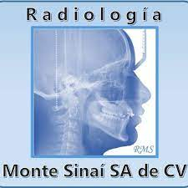











Slide 24
Eventos
Momentos importantes en la historia de nuestro Centro durante este 2021, destacando:
Entrega de juguetes 06 de enero por Soriana el Rosario
Grabación de videos testimonios Fundación Pablo Landsmanas y Centro SUMA.
Bienvenida a los nuevos candidatos a voluntariado en el departamento Dental.
Visita especial de Santiago y su familia.
Grabaciones y entrevistas de los distintos departamentos (Dental, Terapia de Lenguaje, Cirujanos y Psicología) Con motivo a nuestra celebración 1,000 es el inicio.
Convocatoria para recabar fotos para el mural de las 1,000 sonrisas.
Clase de Karate para la celebración del día del niño.
Transmisión especial de FACEBOOK-LIVE para la develación de nuestro muro de las 1000 sonrisas. ¡Vamos por más!
Entrega de despensas donadas por Fundación Feliz como Liz.
Con motivo a la visita de las representantes de Smile Train se devela el cuadro de “1000 es el inicio”
Visita y Convivencia con Fernando Morientes (Ex Futbolista del Real Madrid).
"Todos por SUMA" 2021
Grabación de unas entrevistas a nuestro presidente de consejo Dr. José Maya.
Participación en el 1ER Simulacro Nacional 2021.
Toma de memoria fotográfica a todo el staff voluntario y administrativo por la fotógrafa Ana Roiz .
Nombramiento oficial a Centro SUMA como Centro de Liderazgo en Labio y Paladar Hendido México por Smile Train Latinoamérica, teniendo como madrina a Miss Universo 2020 Andrea Meza.
Grabaciones de capsulas para las redes.
Visita y recorrido en las instalaciones de CLC SUMA-Smile Train de la Sra. Raquel Torenberg de WIZO México.
Entrevista rehabilitación como paciente y profesionista del Lic. Eduardo López.
Inauguración del muro ¡Tu Sonrisa nos deja Huella!
Grabación de video en lactancia para Smile Train.
Grabación de reportaje sobre LPH para el programa Venga la alegría.
Visita de los Dr. Eduardo Garduño, Dr. Gerson Chinchilla y la Dra. Tatiana Castillo.
Visita de Vinculación y Colaboración Arq. José Luis Hernández Bañuelos.
Visita del Lic. Erick Jafet Vidaña Pereyra director general del DIF de Acayucan Veracruz
Visita grupo 700
Participación en XX Congreso nacional Online de labio y paladar hendido.
Elaboración del Mural en lactancia/Nutrición.
Función de teatro “Una vez en la Isla”
Convivencia Teia Beauty Lounge y Jitte Karate Do.
Filmación de videos con la fundación Pablo Landsmanas: una alianza que dibuja sonrisas
Evento Art Impact for Health (World Health Organization )

Slide 25
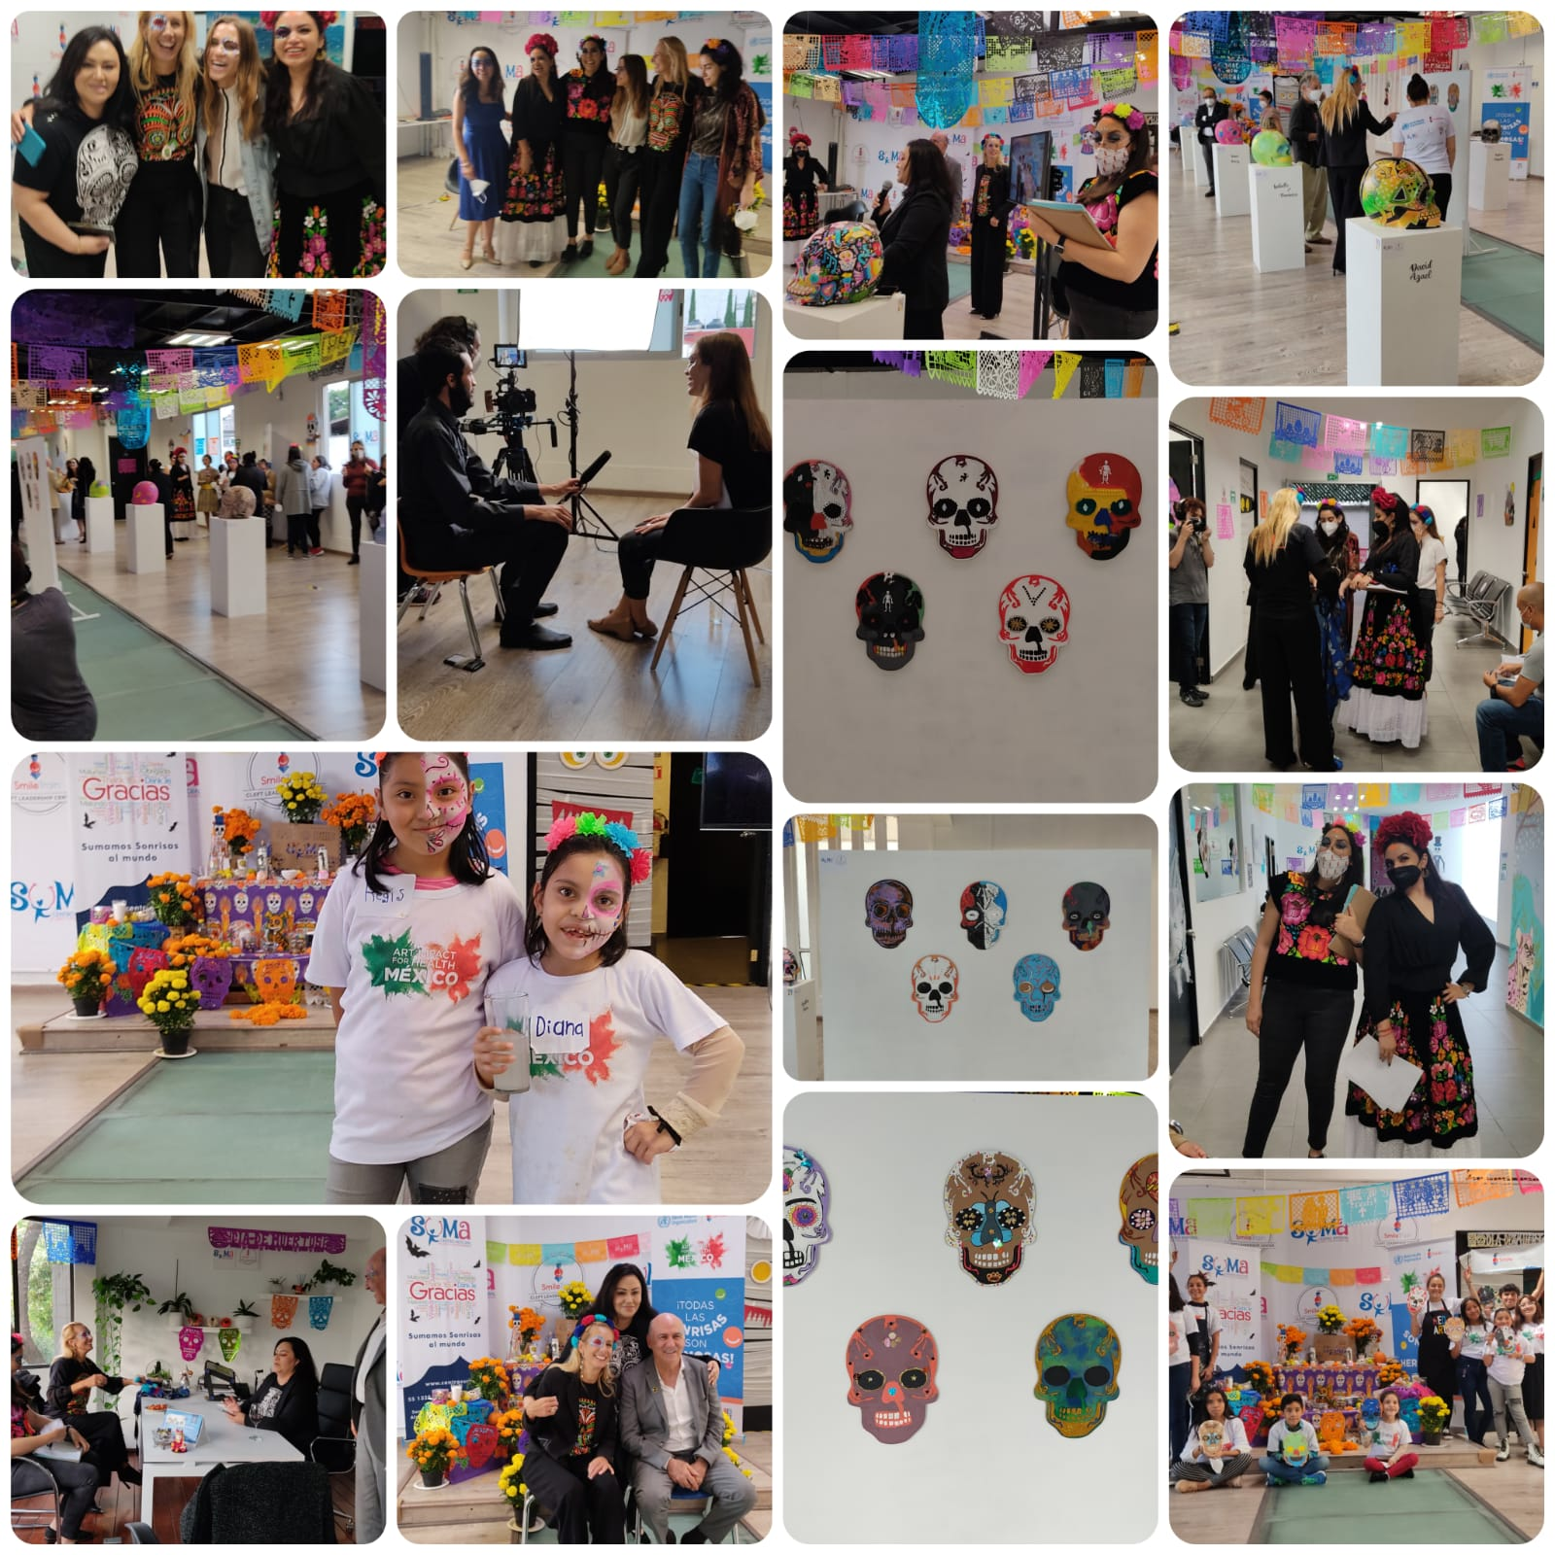
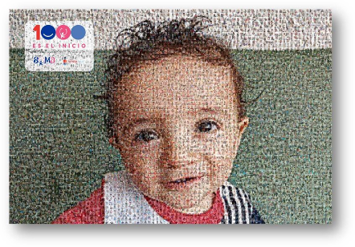
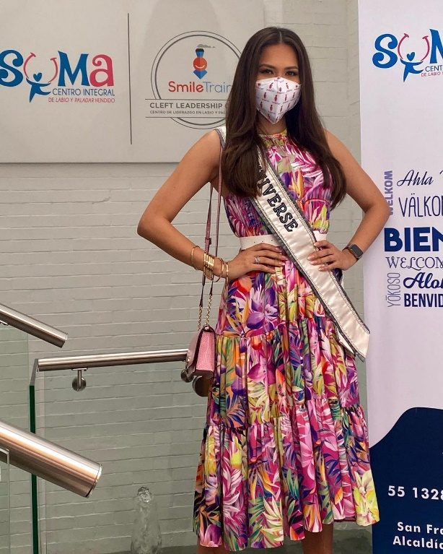
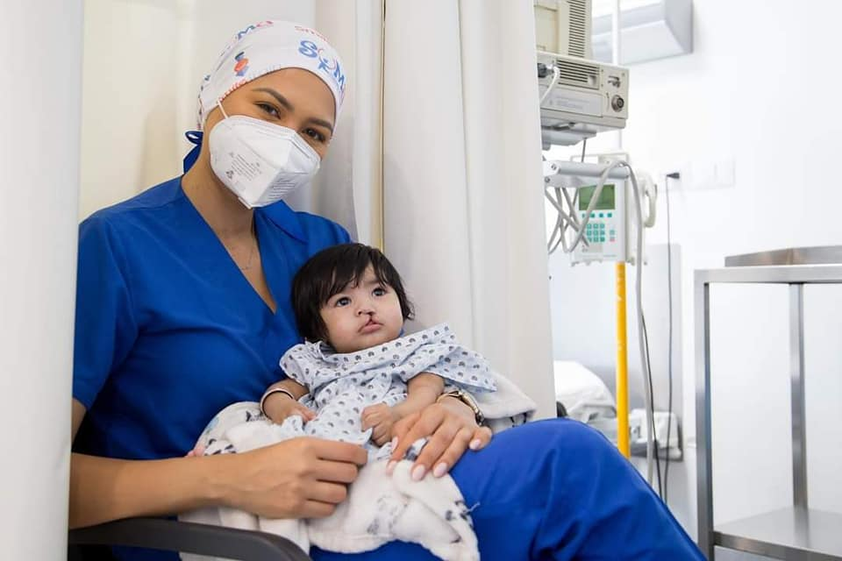
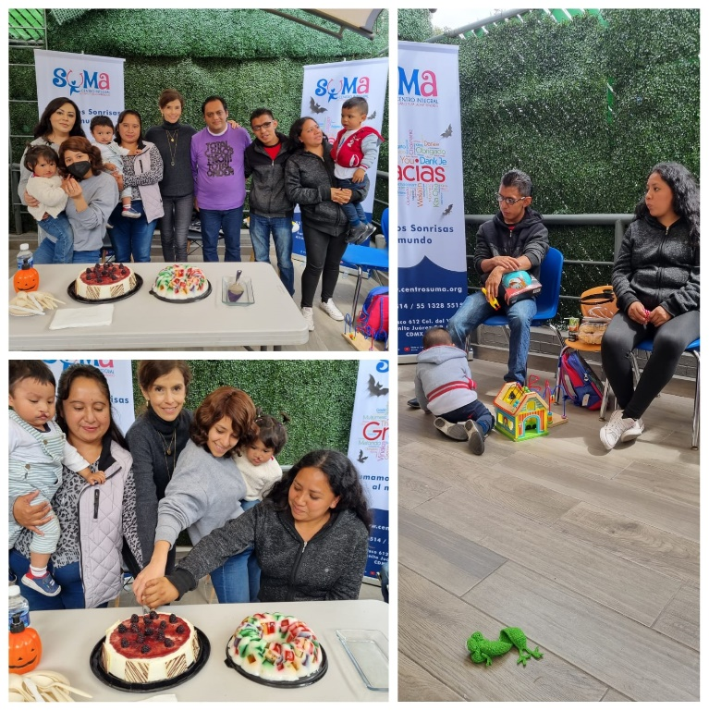
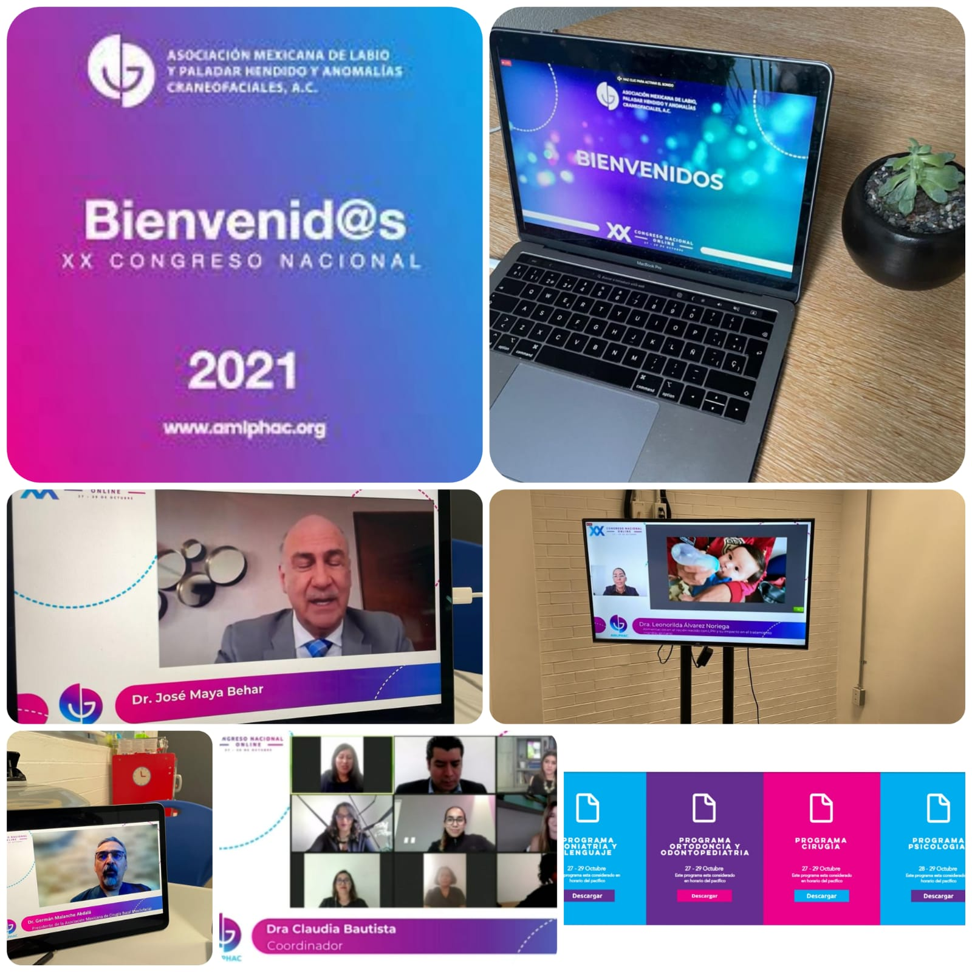
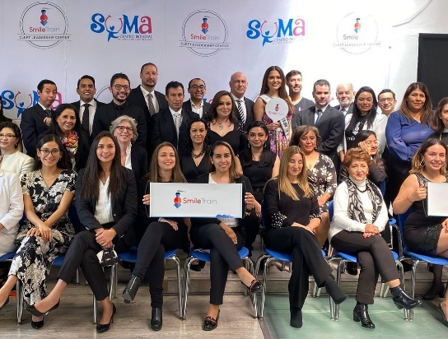
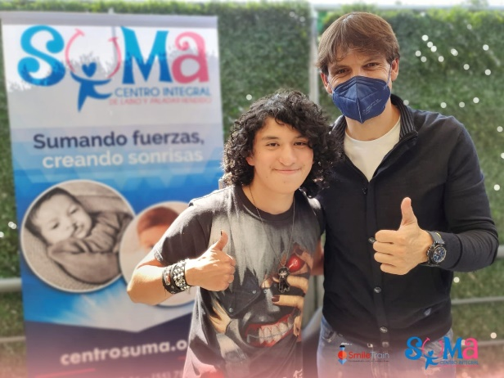
Eventos

Slide 26
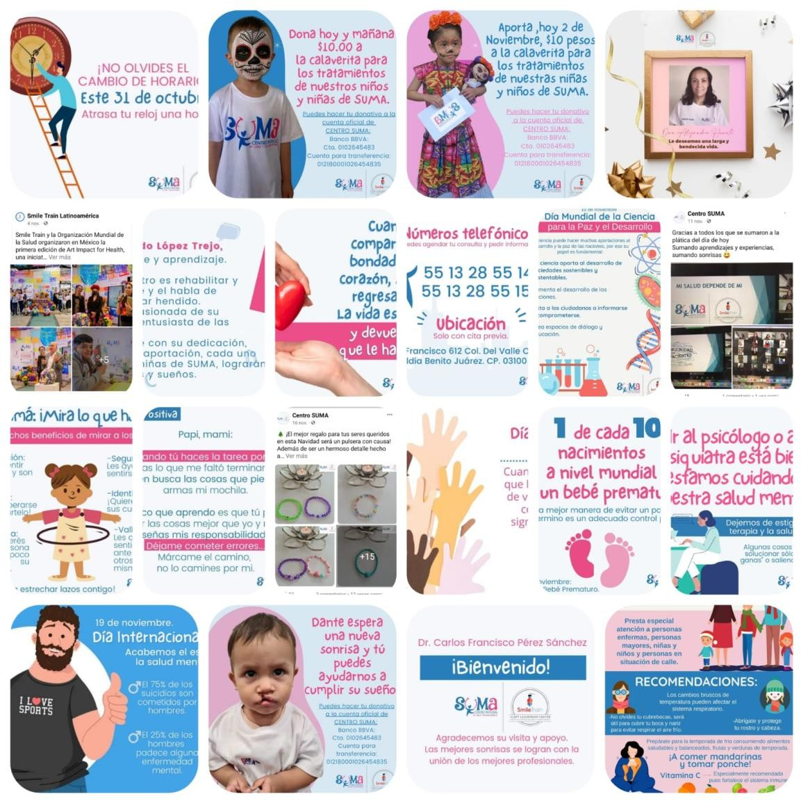
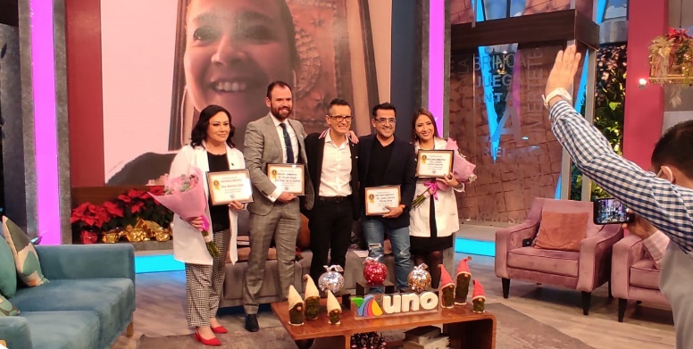
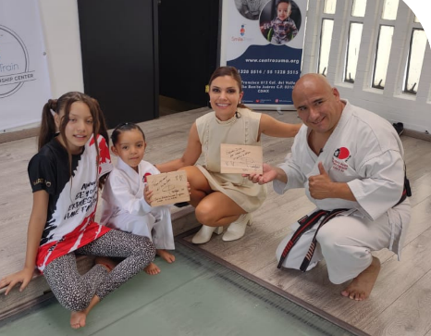
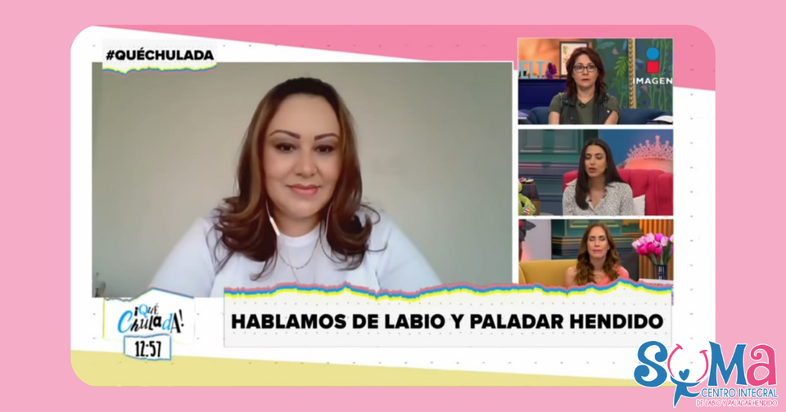
Comunicación Social
En este año posterior a la pandemia por Covid-19, fue importante dar impulso a la difusión por medios digitales de nuestra labor, por lo tanto las redes sociales han sido un gran aliado aunado al esfuerzo de todo nuestro personal para llevar este mensaje:
Se realizaron videos para You Tube
y publicaciones en Instagram
Facebook live, con diferentes temáticas
Entrevista Mujer vida y mas
Entrevista ¡Que Chulada! Imagen televisión
Entrevista JITTE ADR networks (radio digital)
Visita de Tabata Jalil y aparición en Venga la Alegría
Platica asociación “Cicatrices con Propósito” Colombia
Sesiones informativas por especialidad vía digital Sumando Aprendizajes
Platicas presenciales (alcaldía Magdalena Conteras)

Slide 27
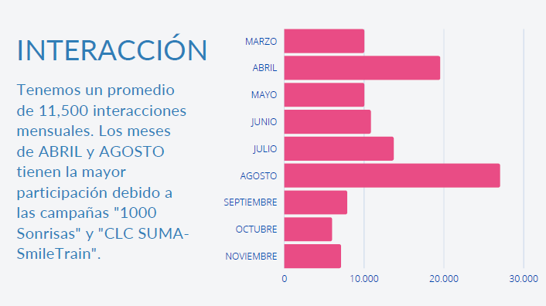
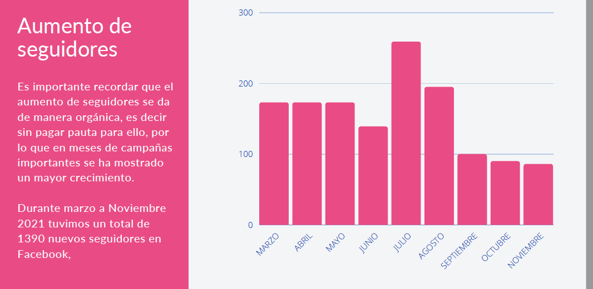
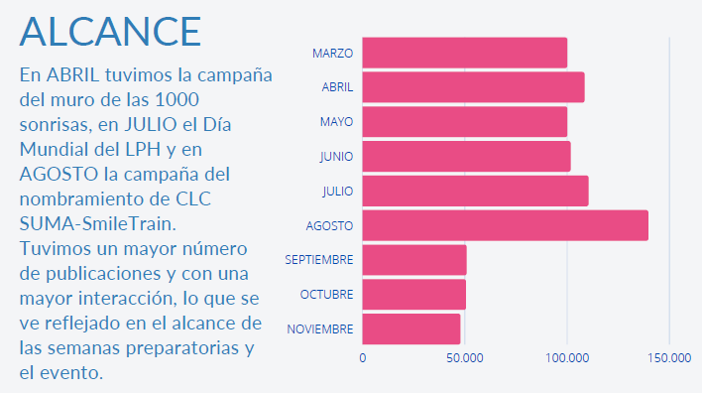
Comunicación Social
Durante el 2021 la estructura administrativa se hizo cargo de la creación de contenido, el desarrollo e innovación de videos y spots con información relevante para comunidad y padres con hijos que nacieron con LPH, del mismo modo, creo el folleto para estar comunicándonos con nuestros donantes y con nuevos prospectos para las aportaciones de donativos.
Durante el mes de julio se tomó la decisión de integrar a nuestro equipo de trabajo a una community manager, Lic. Diana Vasto, quien nos ha ayudado en el manejo de las redes sociales así como homologar la información e imagen institucional.

Slide 28
Cursos
Atentos a la dinámica de nuestra actividad, y aprovechando la educación a distancia, el personal se capacito e informo en temáticas variadas como:
Doctoralia: El uso de la tele consulta en 2021 innovaciones y desafíos.
CEMEFI :Webcast Acciones, retos y perspectivas desde el foro de donantes Cemefi
Hablemos de aspectos legales para OSC.
Smile Train: Curso de nutrición.
Webinario: De voluntariado a donantes ¡Y viceversa! De Donar Online I.
Webinario: De voluntariado a donantes ¡Y viceversa! De Donar Online II.
Webinario: Convención sobre los Derechos de las Personas con Discapacidad y el rol de las OSC.
Foro: Redes, innovación e inteligencia colectiva.
COVID 19- Área de trabajo y clínica en atención a pacientes.
Efectos del COVID-19
Charla impartida por CELLPHARMA tomado por la Lic. Beatriz Díaz Cabrera y la Dra. Karina Cabal, haciendo presencia en un conversatorio organizado por unos de nuestros aliados mas longevos.
Participación en XIV Encuentro Latinoamericano de Empresas Socialmente Responsables. (12 al 14 de mayo)
•Dental Magyc y Dental Red
Aparatología Fija
Grupo Salinas Ventas por Internet
A. G. Bell
Actualización Anual AG Bell
Webinario de CEMEFI "Ciudadanía transformadora, desafíos desde el voluntariado“
Webinario zoom “Síndrome post COVID y el manejo con anti fibróticos”
Curso Webinario zoom “Caracterización de las heridas”

Slide 29
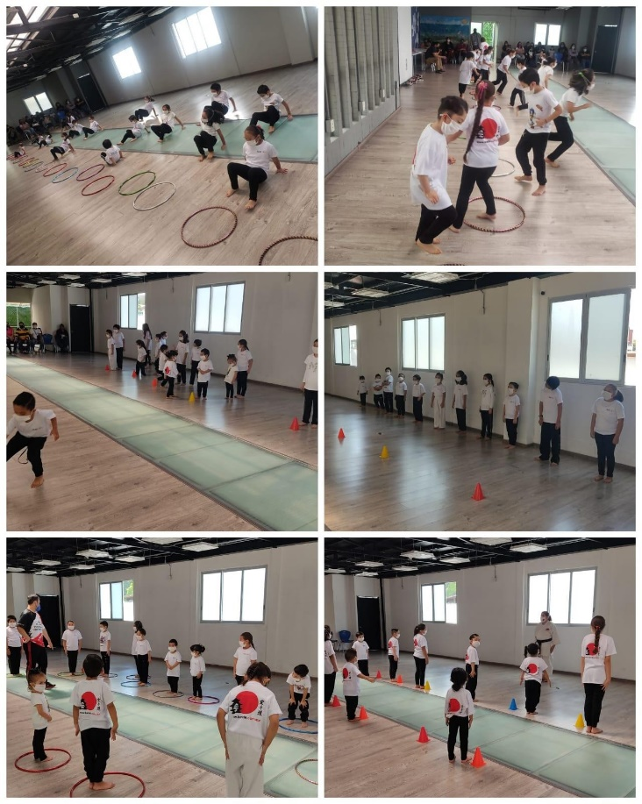
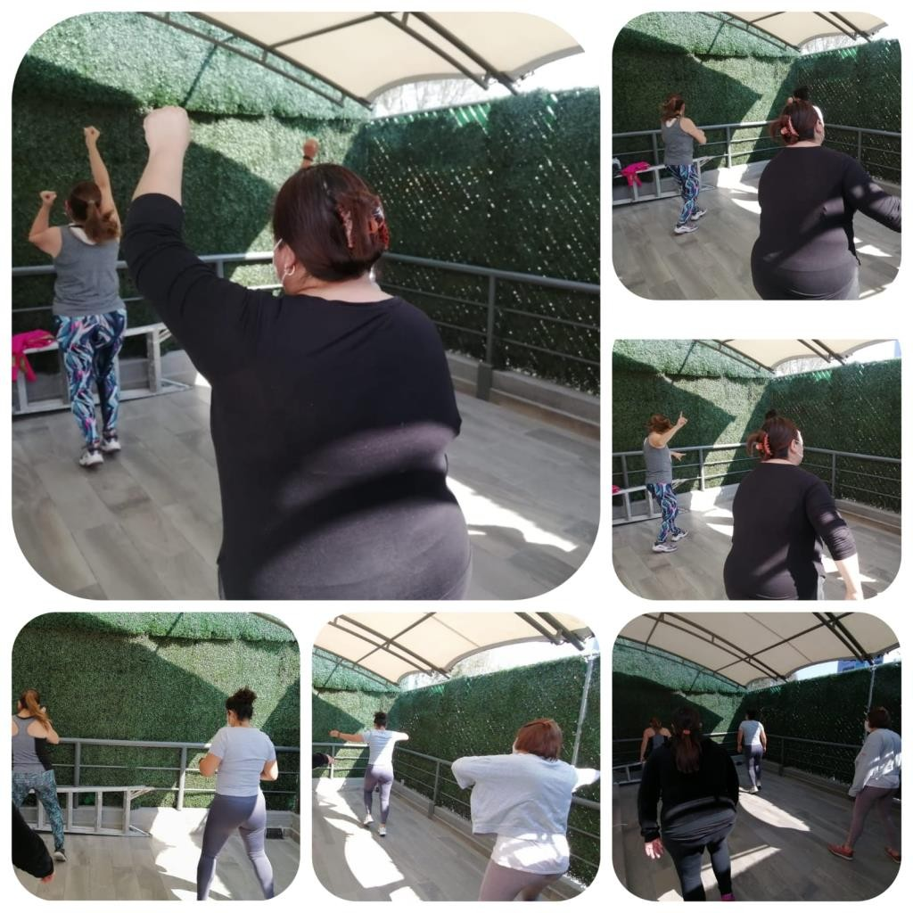
Actividades lúdicas
Para dar a nuestros pacientes y sus familias un impulso a su desarrollo, integramos actividades que generan alegría y satisfacciones como son:
Clases de Karate.
Clases de Zumba.

Slide 30
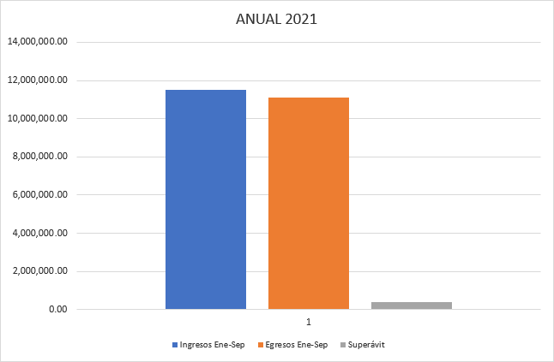
Información Financiera
Hemos terminado este año, cumpliendo las expectativas iniciales, pero no nuestra auto exigencia es firme en que el éxito estará basado en la institucionalización de nuestros protocolos.
Es necesario continuar con la estandarización de los sistemas y procesos de nuestra institución en cuanto proyección de futuras demandas como C.L.C que implican la conformación de grandes procesos y redes de información en todos los departamentos. Es decir, abrir las fronteras y trabajar colaborativamente con toda la comunidad LPH de México y otros países. Nuestro equipo interdisciplinario de trabajo puede beneficiarse en la enseñanza e investigación de nuevos e innovadores tratamientos para nuestra población. Por otra parte, es imprescindible realizar una discusión profunda sobre la preservación de nuestros valores y principios que tienen como único fin superior el bien estar de la niñez con labio y paladar hendido.
Ingresos 11,500,386.03
Egresos 11,125,026.84
Superávit 375,359.19

Slide 31

Centro de Atención Integral de Labio y Paladar Hendido A.C.
Centro de Liderazgo en Labio y Paladar Hendido
SAN FRANCISCO No 612 COL. DEL VALLE CENTRO C.P. 03100
ALCALDIA BENITO JUÁREZ, CDMX
www.centrosuma.org
centrosumaorg
Videos Centro Suma
lph.centrosuma

